Slide 1
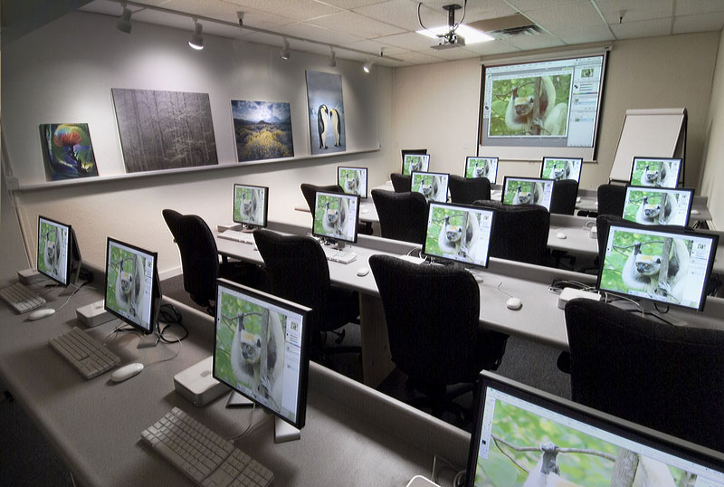
স্বাগতম

Slide 2
আমাদের আজকের পাঠ-
অনুবাদক প্রোগ্রাম

Slide 3
এই পাঠ শেষে শিক্ষার্থীরা-
১. অনুবাদক প্রোগ্রাম কী তা বলতে পারবে
২. ইন্টারপ্রেটার কী তা বলতে পারবে
৩. কম্পাইলার প্রোগ্রামের ভূমিকা বিশ্লেষণ করতে পারবে
4. কম্পাইলার ও ইন্টাপ্রেটারের মধ্যে পার্থক্য বিশ্লেষণ করতে পারবে

Slide 4
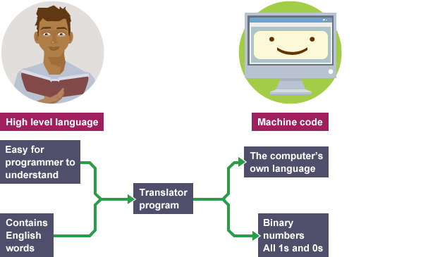
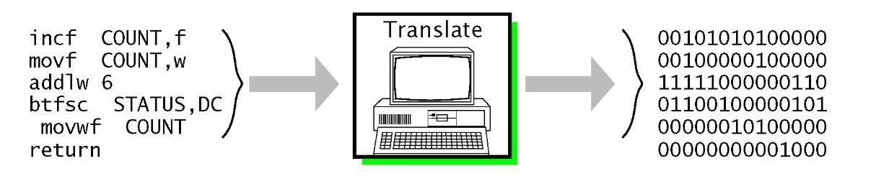
এখানে কি ঘটছে?
এক ভাষায় লিখিত প্রোগ্রামকে অন্য ভাষায় রুপান্তর করা হচ্ছে।

Slide 5

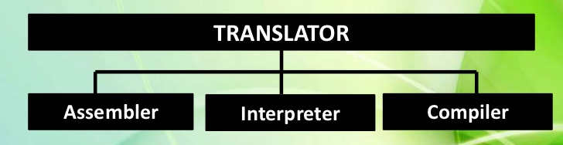
অনুবাদক প্রোগ্রাম কী?
মেশিন ভাষায় লেখা প্রোগ্রামকে বলা হয় বস্তু প্রোগ্রাম (Object Program) এবং অন্য যেকোনো ভাষায় লেখা প্রোগ্রামকে বলা হয় উৎস প্রোগ্রাম (Source program)। যে প্রোগ্রামের সাহায্যে উৎস (Source) প্রোগ্রামকে বস্তু (Object) প্রোগ্রামে পরিণত করা হয় তাকে অনুবাদক প্রোগ্রাম বলে। কম্পিউটার মেশিন ভাষা ছাড়া অন্য কোনো ভাষা বুঝতে পারে না। আবার মানুষের পক্ষে মেশিন ভাষায় প্রোগ্রাম করা অত্যন্ত কষ্টসাধ্য। তাই মানুষ হাই লেভেল ভাষায় অথবা অ্যাসেম্বলি ভাষায় প্রোগ্রাম লিখে পরে অনুবাদক প্রোগ্রাম দ্বারা একে মেশিন ভাষায় রূপান্তর করে।
অনুবাদক প্রোগ্রামের প্রকারভেদ
অনুবাদক প্রোগ্রাম
অ্যাসেম্বলার
ইন্টারপ্রেটার
কম্পাইলার

Slide 6
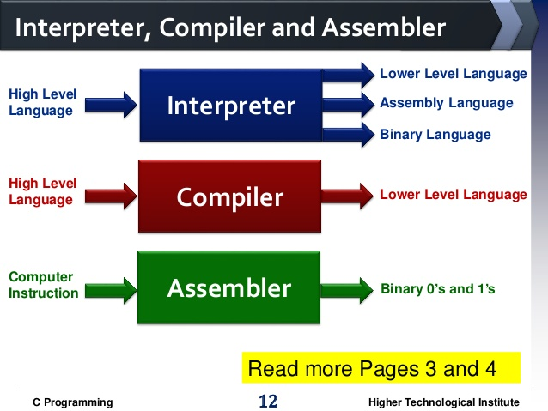
ইন্টারপ্রেটার, কম্পাইলার ও অ্যাসেম্বলারের মধ্যে তুলনা

Slide 7
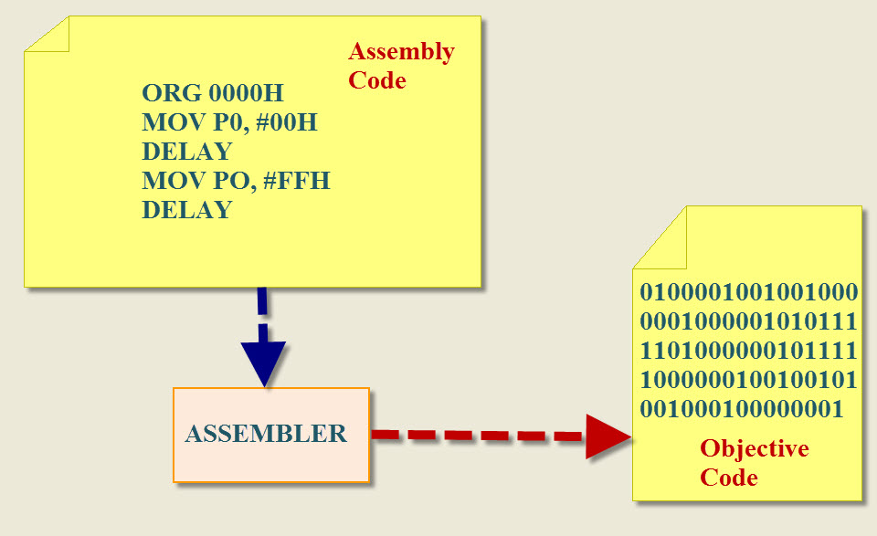
ছবিটি লক্ষ্য করি?
এবার কি বলতে পারো অ্যাসেম্বলার কী?
অ্যাসেম্বলার
অ্যাসেম্বলি ভাষায় লিখিত প্রোগ্রামকে মেশিন ভাষায় অনুবাদ করার জন্য অ্যাসেম্বলার ব্যবহার করা হয়। এটি অ্যাসেম্বলি ভাষায় লিখিত প্রোগ্রামকে কোড বা যান্ত্রিক ভাষায় রূপান্তর করে অর্থাৎ, নেমোনিক কোডকে মেশিন ভাষায় অনুবাদ করে। প্রোগ্রামে কোনো ভুল থাকলে Error Message দেয়।
অ্যাসেম্বলারের প্রধান কাজ সমূহ:
নেমোনিক কোডকে মেশিন ভাষায় অনুবাদ করা।
সাংকেতিক ঠিকানাকে মেশিন ভাষায় লেখার ঠিকানায় রূপান্তর করা।
প্রোগ্রামে কোনো ভুল থাকলে Error Message দেওয়া।
সব নির্দেশ ও ঠিকানা প্রধান মেমোরিতে রাখা।

Slide 8
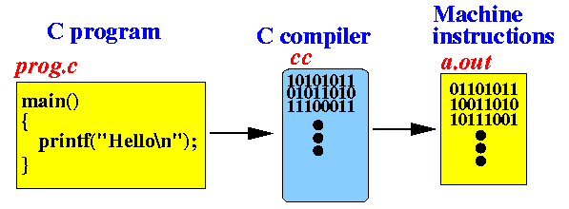
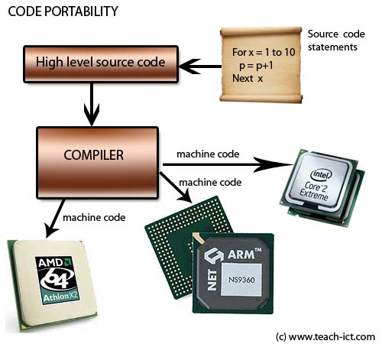
এবার বলো কম্পাইলার কী

Slide 9
কম্পাইলার
কম্পাইলার হলো এক ধরনের অনুবাদক যা হাইলেভেল ভাষায় লিখিত প্রোগ্রামকে মেশিন ভাষায় রূপান্তর করে। অর্থাৎ সোর্স প্রোগ্রামকে অবজেক্ট প্রোগ্রামে রূপান্তর করে। কম্পাইলার দুই ধাপে অনুবাদকের কাজ সম্পন্ন করে। প্রথম ধাপে কম্পাইলার উৎস প্রোগ্রামের প্রত্যেকটি লাইন পড়ে এবং অবজেক্ট প্রোগ্রামে রূপান্তর করে। এই ধাপে কম্পাইলার সোর্স প্রোগ্রামে যদি ভুল থাকে, তবে তা সংশোধন করার জন্য ব্যবহারকারীকে Error Message দেয়। এই Error Message কে কম্পাইলড টাইম ডায়াগনোস্টিক Error Message বলে। একবার প্রোগ্রাম কম্পাইল হয়ে গেলে পরবর্তীতে আর কম্পাইল করার প্রয়োজন হয় না। দ্বিতীয় ধাপে উপাত্ত বা ডেটার ভিত্তিতে অবজেক্ট প্রোগ্রামকে নির্বাহ করানো হয় ফলাফল প্রদর্শনের জন্য।

Slide 10
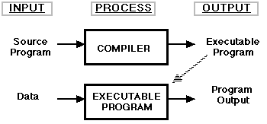
এবার বলো কম্পাইলারের কাজ কী?
কম্পাইলারের কাজ
উৎস বা সোর্স প্রোগ্রামের স্টেটমেন্টসমূহকে মেশিনের ভাষায় রূপান্তর।
সংশ্লিষ্ট সাব-রুটিন এর সাথে সংযোগের ব্যবস্থা প্রদান।
প্রধান স্মৃতির পরিসর চিহ্নিতকরণ।
প্রয়োজন হলে কাগজে সোর্স প্রোগ্রাম ও অবজেক্ট প্রোগ্রামের লিখিত রূপ প্রস্তুতকরণ।
প্রোগ্রাম ভুল থাকলে অনুবাদের সময় ভুলের তালিকা প্রণয়ন।

Slide 11
কম্পাইলারের সুবিধা
কম্পাইলার সম্পূর্ণ প্রোগ্রামটিকে একসাথে অনুবাদ করে ফলে প্রোগ্রাম নির্বাহের গতি দ্রুত হয়।
প্রোগ্রাম নির্বাহে কম সময় লাগে।
কম্পাইলারের মাধ্যমে রূপান্তরিত প্রোগ্রাম সম্পূর্ণরূপে মেশিন প্রোগ্রামে রূপান্তরিত হয়।
একবার প্রোগ্রাম কম্পাইল করা হলে পরবর্তিতে আর কম্পাইলের প্রয়োজন হয় না।
প্রোগ্রামে কোন ভুল থাকলে তা মনিটরে একসাথে প্রদর্শন করে।
কম্পাইলারের অসুবিধা
কম্পাইলার প্রোগ্রামের সবগুলো ভুল একসাথে প্রদর্শন করে ফলে প্রোগ্রাম সংশোধনে বেশি সময় লাগে।
কম্পাইলার বড় ধরনের প্রোগ্রাম হওয়ায় ইহা সংরক্ষণে মেমরিতে বেশি জায়গা লাগে।
প্রোগ্রাম ডিবাগিং ও টেস্টিং এর কাজ ধীরগতি সম্পন্ন।

Slide 12
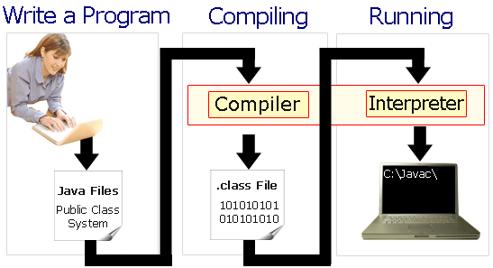
ইন্টারপ্রেটার
ইন্টারপ্রেটারও কম্পাইলারের মতো হাইলেভেল ভাষাকে মেশিন ভাষায় রূপান্তর করে। তবে কম্পাইলার যেমন প্রথমে সোর্স প্রোগ্রামকে অবজেক্ট প্রোগ্রামে রূপান্তর করে এবং সর্বশেষ ফলাফল প্রদান করে কিন্তু ইন্টারপ্রেটার সোর্স প্রোগ্রামকে অবজেক্ট প্রোগ্রামে রূপান্তর করে না, ইন্টারপ্রেটার লাইন নির্বাহ করে এবং তাৎক্ষণিক ফলাফল প্রদর্শন করে।

Slide 13
ইন্টারপ্রেটারের সুবিধা
এটি ব্যবহারে প্রোগ্রামের ভুল সংশোধন করা এবং পরিবর্তন করা সহজ হয়।
Interpreter Program আকারে ছোট হয় এবং মেমরি স্থানে কম জায়গা দখল করে।
এটি সাধারণত ছোট কম্পিউটারে ব্যবহার করা হয়।
ইন্টারপ্রেটারের অসুবিধা
ইন্টারপ্রেটার ব্যবহারে প্রোগ্রাম কার্যকরী করতে কম্পাইলারের তুলনায় বেশি সময় লাগে।
ইহার মাধ্যমে রূপান্তরিত প্রোগ্রাম সম্পূর্ণরূপে মেশিন প্রোগ্রামে রূপান্তরিত হয় না।
প্রতিটি কাজের পূর্বে অনুবাদ করার প্রয়োজন হয়।

Slide 14
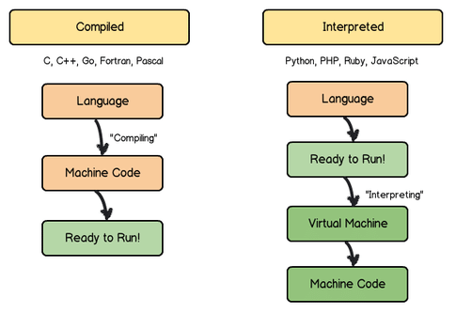
কম্পাইলার ও ইন্টারপ্রেটারের মধ্যে তুলনা

Slide 15
একক কাজ
১. পুরো প্রোগ্রাম একসাথে অনুবাদ করে নিচের কোনটি?
ক. অ্যাসেম্বলার
খ. ইন্টারপ্রেটার
ক. অ্যাসেম্বলার
খ. ইন্টারপ্রেটার
গ. কম্পাইলার
ঘ. ডিবাগার
গ. কম্পাইলার
ঘ. ডিবাগার

Slide 16
দলীয় কাজ:
“‍ক” দল:
কম্পাইলার ও ইন্টারপ্রেটারের পার্থক্য একে অপরকে ধরো

Slide 17



মূল্যায়ন
১. অ্যাসেম্বলার কী?
২. কম্পাইলার কী?
৩. ইন্টারপ্রেটার কী?
৪. কম্পাইলার ও ইন্টারপ্রেটারের মধ্যে পার্থক্য বল

Slide 18

বাড়ীর কাজ
অ্যাসেম্বলার, কম্পাইলার ও ইন্টারপ্রেটারের কার্যাবলীর তুলনামুলক ছক আঁক।

Slide 19
ধন্যবাদ

